Slide 1
এই স্লাইডটি সম্মানিত শিক্ষকবৃন্দের জন্য।
সম্মানিত শিক্ষকবৃন্দ
প্রতিটি স্লাইডের নিচে অর্থাৎ Slide Note -এ সংযোজন করা নির্দেশনা দেখে নিবেন।শিক্ষকগণ প্রয়োজনবোধে তার নিজস্ব কলাকৌশল প্রয়োগ করতে পারবেন।

Slide 3
শিক্ষক পরিচিতি
পাঠ পরিচিতি
মোঃআশরাফুল ইসলাম
সহকারী শিক্ষক (কৃষি)
প্রগ্রেসিভ মডেল স্কুল
ময়মনসিংহ
Md.Ashrafulislamsohag@gmail.com
শ্রেণী: ৬ষ্ঠ
বিষয়: কৃষিশিক্ষা
অধ্যায়: 6, পাঠ-5

Slide 4
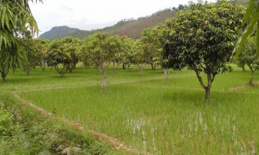
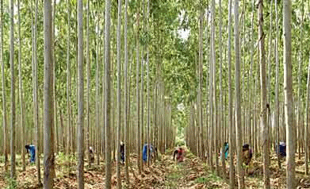

Slide 5
কৃষি ও সামাজিক বনায়নের পার্থক্য

Slide 6
শিখনফল
পাঠ শেষে শিক্ষার্থীরা-------
কৃষি ও সামাজিক বনায়নের পার্থক্য ব্যাখ্যা করতে পারবে।

Slide 7
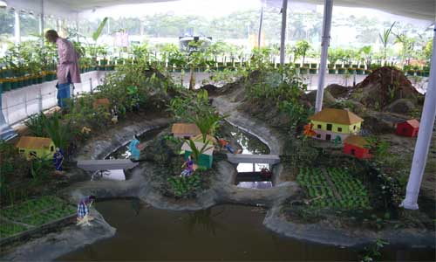
কৃষিজ ফসল ও বনজ বৃক্ষ একসাথে চাষ করার পদ্ধতিই হলো কৃষি বনায়ন

Slide 8
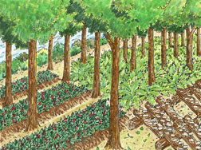
এ বনায়নের মাধ্যমে কৃষক ভূমির সঠিক ব্যবহার করতে পারে। ফলে উৎপাদন বেশি হয়।

Slide 9
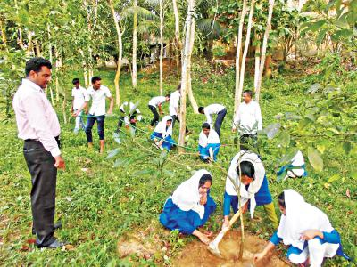
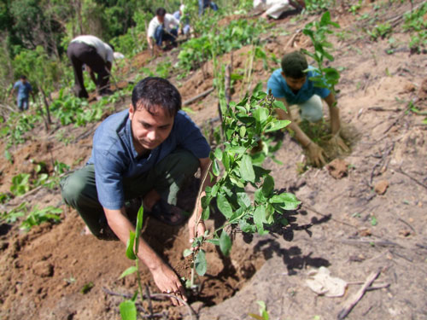
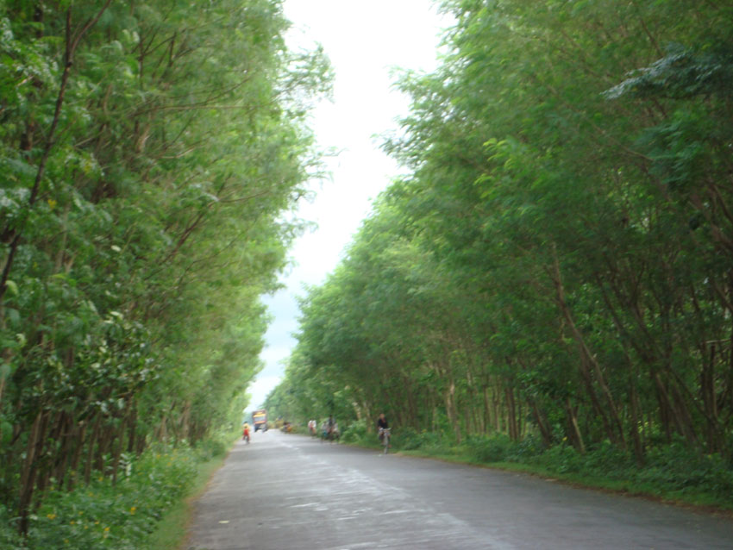
সামাজিক বনায়নে গ্রামীণ জনগণ সরাসরি অংশগ্রহণ করে
Notes:
বাড়ির আঙ্গিনা, প্রতিষ্ঠান, সড়ক, বাঁধ, নদী ও খাল পাড় প্রভৃতি জায়গায় বনায়ন করা হয়। জনগণের কল্যাণে জনগন সৃষ্ট এ বনায়ন সামাজিক বনায়ন নামে পরিচিত।

Slide 10
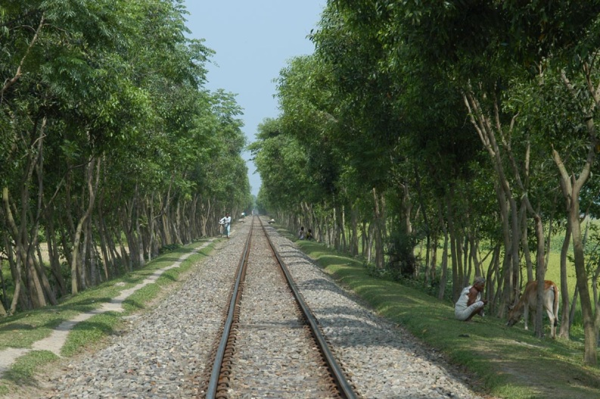
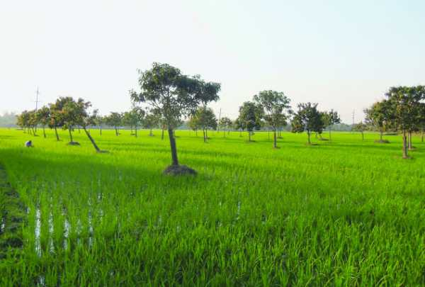
জোড়ায় কাজ
১ নং চিত্র
২ নং চিত্র
ক) ১ ও ২নং চিত্র দুটি পর্যবেক্ষণ কর। কোনটি কিসের চিত্র তা লেখ?
খ) কোন ধরনের বনায়নে ভূমির ব্যবহার সবচেয়ে বেশি হয়?
গ) কোন বনায়নের মাধ্যমে একই জমিতে বারবার বহুমুখী ফসল ফলে?
ঘ) কোন বনায়নের জনগণ সরাসরি অংশ নেয়?
ঙ) প্রতিষ্ঠান, বাঁধ, সড়ক ও রেল সড়কের বনায়নকে কী বলে?
চ) কৃষি বনায়নের কয়েকটি উদ্ভিদ ও প্রাণীর নাম লিখ।
ছ) সামাজিক বনায়নের ২টি উদ্ভিদ ও প্রাণীর নাম লিখ।
জ) উপকূলীয় অঞ্চল ও পাহাড়ি পতিত জমিতে কী ধরনের বনায়ন হয়?

Slide 11
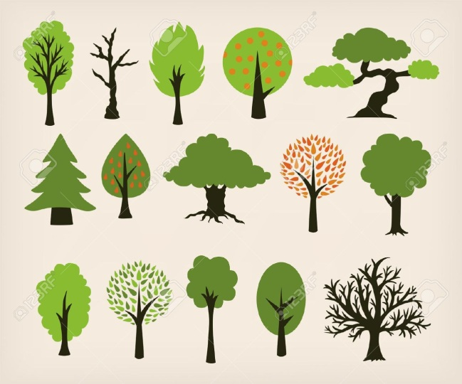
কৃষি বনায়ন ও সামাজিক বনায়নের পারস্পারিক সম্পর্কঃ
কৃষি বনায়নের মাধ্যমে একই সাথে ফসল, বৃক্ষ,মাছ ও পশু-পাখির খাদ্য উৎপাদন করাযায়
একই সাথে বৃক্ষ ও ফসল উৎপাদনকে কৃষি বনায়ন বলে
কৃষি বনায়নে কাঠ ও ফল উৎপাদনকারী উদ্ভিদের পাশাপাশি মাঠে ফসল চাষ করা যায়

Slide 12
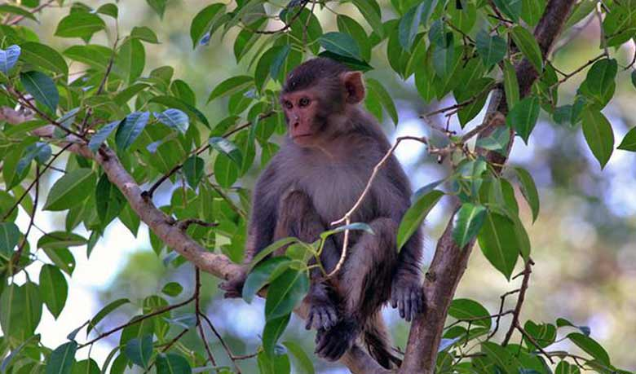
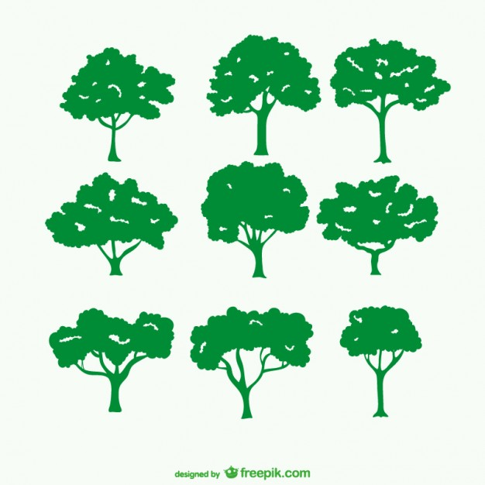
সামাজিক বনায়নের ফলে উদ্ভিদ ও প্রাণিবান্ধব পরিবেশ তৈরি হয়।
গ্রামীণ জনগণ সরাসরি অংশগ্রহণ করে
সামাজিক বনায়নে কাঠ ও ফল উৎপাদনকারী উদ্ভিদ উৎপাদন করা যায়

Slide 13
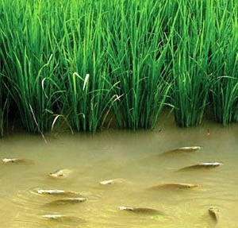
কৃষি বনায়নে একই জমি বারবার ব্যবহার করা হয় এর ফলে বেশি ফসল পাওয়া যায়
সামাজিক বনায়নে একই জমি বারবার ব্যবহারের সুযোগ কম

Slide 14
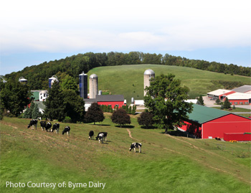
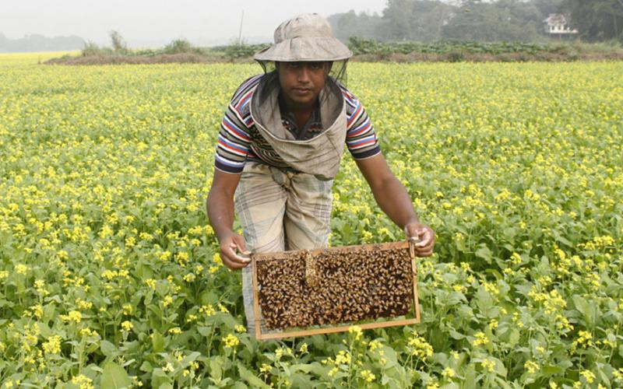
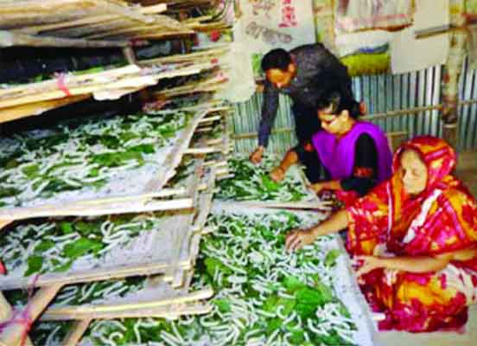
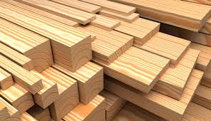
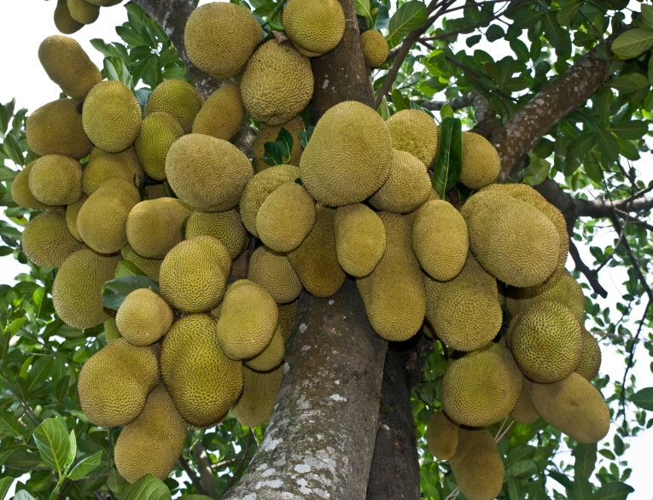
কৃষি বনায়নের মাধ্যমে কৃষি খামার, মৎস্য খামার, মৌমাছি চাষ, রেশম চাষ করে যায়।
সামাজিক বনায়নের ফলে মূল্যবান কাঠ ও নানা রকম ফল পাওয়া যায়।
Notes:
ফলে খাদ্য, বস্ত্রসহ নিত্যপ্রয়োজনীয় জিনিসের সরবরাহ বাড়ে

Slide 15
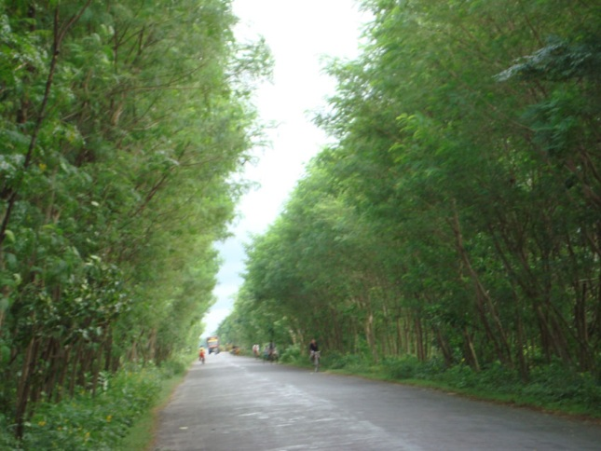
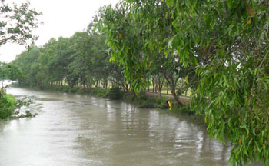
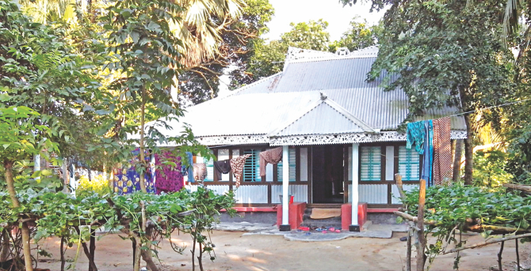
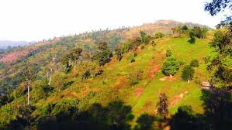
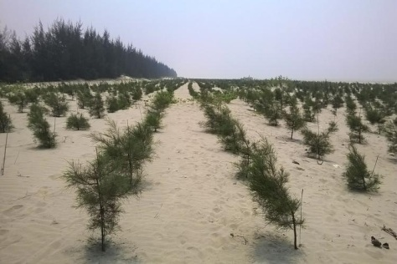
সড়ক,বাধ ও রেলপথে সামাজিক বনায়ন করা হয়।
ফসলি মাঠ, বাড়ির আঙ্গিনা, পাহাড়ি পতিত জমি এবং উপকূলীয় অঞ্চলে কৃষি বনায়ন করা হয়।

Slide 16
আজকাল বিলুপ্ত হয়ে যাওয়া প্রাকৃতিক বনেও সামাজিক বনায়ন ও কৃষি বনায়ন করা হচ্ছে।
মধুপুর ও ভাওয়ালের শালবন

Slide 17
দলীয় কাজ
কৃষি বনায়ন ও সামাজিক বনায়ন নিয়ে দলীয় আলোচনা করে নিচের ছকটি পূরণ কর।
পার্থক্যের বিষয়ে প্রশ্ন | কৃষি বনায়ন | সামাজিক বনায়ন
১. এ ধরনের বনায়ন কোথায় করা হয়?
২. ৫টি উৎপাদিত উদ্ভিদ ও প্রাণীর নাম লেখ।
৩. কাদের অংশগ্রহণে সৃষ্টি হয়?
৪. জমির ব্যবহার কীভাবে করা হয়?
৫. সুবিধা কী কী?
৬. তুমি কীভাবে অংশগ্রহণ করতে পার?

Slide 18
মূল্যায়ন:
মৌমাছি ও রেশম চাষের সম্প্রসারণে কোন বনায়ন পদ্ধতি কার্যকর?
ক) সামাজিক
খ) পাহাড়ি
ঘ) প্রাকৃতিক
গ) কৃষি
গ্রামীণ জনগণ সরাসরি অংশগ্রহণ করে কোন বনায়নে?
গ) উপকূলীয় বনায়নে
খ) প্রাকৃতিক বনায়নে
ক) সামাজিক বনায়নে
ঘ) কৃষি বনায়নে

Slide 19
বাড়ির কাজ
তোমার এলাকায় কোন ধরনের বনায়ন করা হয় এবং কেন করা হয় তা ব্যাখ্যা কর

Slide 20
ধন্যবাদ

